Slide 1

Modul 3
PEMANFAATAN KOMPUTER DALAM BERBAGAI BIDANG

Slide 2
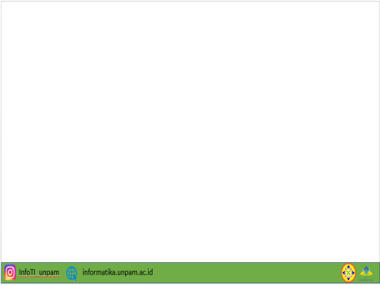
AGENDA:
KOMPUTER DAN PENDIDIKAN
KOMPUTER DAN DUNIA USAHA
KOMPUTER DAN PEMERINTAHAN

Slide 3
APA YANG ANDA KETAHUI?
Bagaimana komputer diterapkan di :
dunia pendidikan
dunia Bisnis
pemerintahan

Slide 4
KOMPUTER DAN DUNIA PENDIDIKAN

Slide 5
Aplikasi Non Pengajaran
CBE (Computer Based Education)
  Bersifat menyeluruh, semua aplikasi komputer dalam pendidikan dapat dikategorikan dalam bidang ini. CBE juga digunakan untuk aplikasi-aplikasi bukan pengajaran, yang menunjang pendidikan, seperti: mengolah data, mencatat kehadiran pengajar dan siswa, menyimpan arsip data pribadi, dll.
CAT (Computer Assisted Testing)
  Ujian berbantuan komputer
  Sebagai pengganti kertas ujian
  Tanya jawab interaktif

Slide 6
Aplikasi Non Pengajaran (2)
CAG (Computer Assisted Guidance)
Komputer
mencari
digunakan sebagai
informasi yang
sarana
untuk
untuk
diperlukan
memberikan pengarahan kepada pemakai.
Informasi yang diperoleh tidak meningkatkan keahlian pemakai secara langsung, tetapi dapat membantu pemakai dalam mengambil keputusan-keputusan tertentu.
CMI (Computer Managed Instruction)
  Komputer digunakan untuk merencanakan kuliah, dan dapat digunakan untuk memantau prestasi siswa dan membuat laporan secara teratur.

Slide 7
Aplikasi Pengajaran
CAI (Computer Assisted Instruction)
  Jenis Aplikasi CAI :
    Latih dan Praktek (Drill and Practice)
Menguji tingkat pengetahuan siswa.
    Penjelasan (tutorial)
Untuk materi ajaran baru, siswa dapat berinteraksi dengan komputer.
    Simulasi
Digunakan untuk mengkaji permasalahan yang
rumit.
    Pemainan (game)
Agar bisa mendapat pengetahuan dengan santai.

Slide 8
Contoh: Sistem CAI – PLATO
✵ Dibuat di Illinois Univ. & Central Data Corp.
✵ Tujuan : memotong jalur pendidikan formal dan langsung belajar di rumah berupa latih, praktek, penjelasan dan simulasi.
✵ Menggunakan bahasa pemrograman TUTOR untuk : bhs prancis, Jerman, spanyol & Aritmatika dasar serta Fisika u/: SLTA, pelatihan pegawai baru di UNITED AIRLINES
✵ Digunakan di IBM, Apple II plus, ATARI 800 dan Texas
instrument TI 99/4A
✵ Rancangan PLATO :
✵ Terdiri dari satu komputer besar CDC dihubungkan ke terminal- terminal jarak jauh.
✵ Jalur komunikasi : satelit, kawat khusus & telepon.
✵ terminalnya memiliki kemampuan touch sensitive dan keyboard,
optical scanner, unit pencetak.
✵ melayani sampai dengan 32 lokasi berbeda, masing-masing 32
terminal
✵ Kelebihan : dapat memantau perkembangan belajar siswa dan mendorong siswa belajar lebih cepat

Slide 9
Contoh: Sistem CAI – TICCIT
Dikembangkan di perusahaan MITRE
Ciri Khas
  Dirancang agar semua aplikasi perangkat lunak dapat diterapkan
terpadu.
  Tidak dirancang untuk latih & praktek tapi lebih ke bentuk
penjelasan.
  Memungkinkan pemakai lebih berinisitaif dibandingkan CAI
lainnya.
Rancangan TICCIT
  mampu melayani sampai 128 unit belajar tiap unit terdiri dari televisi berwarna, keyboard khusus (15 tombol), earphone, tempat belajar, buku catatan.
Kawasan materi ajaran meliputi : bhs prancis, inggris, spanyol, linguistik, logika simbolis, latihan petugas penerbangan, ilmu kelautan, keperawatan dan elektronik
3 jenis informasi TICCIT :
  Aturan, contoh, latihan.

Slide 10
Metode Pengajaran Logo
Menggabungkan 3 bidang ilmu : Kecerdasan buatan,
psikologi & Ilmu komputer.
Dikembangkan oleh Seymour Papert dan partner.
Tujuan pengembangan :
  Membuat berbagai model metode belajar.
  Berinteraksi dengan model untuk memperbaiki hasil yang sudah
dicapai.
  Mengembangkan cara untuk meningkatkan perasaan ingin
belajar
Metode pengajaran LOGO
  Dibantu & mencari jalan sendiri.
Kelebihan : kemampuan bertanya jawab secara lansung.
Fasilitas yang terkenal : grafika kura-kura (turtle graphic)
yaitu suatu lambang berbentuk segitiga di layar.

Slide 11
Metode Pengajaran Small Talk-80
Menggunakan jaringan komputer (tiap komputer disebut OBJECT).
Kelebihan : fasilitas grafis berkemampuan tinggi dan siap pakai.
Pemakai tidak perlu mengerti aspek teknis komputer, cukup pengetahuan dasar logika sehingga komputer mengarahkan mereka dengan cara yang mudah dimengerti.

Slide 12
Isyu untuk di diskusikan
Apakah benar komputer meningkatkan kemampuan belajar?
Apakah komputer akan mendorong manusia untuk mengembangkan ilmu?

Slide 13
KOMPUTER DAN DUNIA USAHA

Slide 14
MENGAPA BISNIS MEMBUTUHKAN TEKNOLOGI INFORMASI
Pendukung Operasional Bisnis
Pendukung Pengambilan Keputusan Manajerial
Pendukung Strategi Keunggulan Kompetitif
Komputer dalam dunia bisnis mendukung:
  PENYIAPAN DATA
  PEMASUKAN DATA
  PERHITUNGAN
  PENGAWASAN PENGHITUNGAN
  PENYIMPANAN
  PENGELUARAN

Slide 15
PERAN TEKNOLOGI INFORMASI DALAM DUNIA BISNIS
MARKETING
Product Position
Competitive Analysis
Current project
FINANCE
Quarterly Report
Annual report
Stockholders Meeting
CORPORATE HOME PAGE
Messege of the Day
Company Newsletter
Financial Upd ate
Internet Link
Intranet Link
HUMAN RESOURCES
Travels Policy
Benefit Profile
Training Programs
SALES
Competiyive Analysis
Current Sales
Customer Info
MANUFACTURING
TQM
Product Schedule
Engineering
TRAINING
Courses Available
Class Registration
Training Profile
CUSTOMER INFO
Recent Wins
C ustomers visits
Customer Feedback

Slide 16




Definisi
Sistem Informasi merupakan suatu kombinasi teratur dari orang-orang, hardware, software, jaringan komunikasi dan sumber daya data yang mengumpulkan, mengubah, dan menyebarkan informasi dalam sebuah organisasi.
Sistem Informasi adalah satu Kesatuan data olahan yang terintegrasi dan saling melengkapi yang menghasilkan output baik dalam bentuk gambar, suara maupun tulisan
Sistem informasi adalah sekumpulan komponen pembentuk sistem yang mempunyai keterkaitan antara satu komponen dengan komponen lainnya yang bertujuan menghasilkan suatu informasi dalam suatu bidang tertentu.

Slide 17
SISTEM INFORMASI MANAJEMEN
(SIM)
Jaringan prosedur pengolahan data yang dikembangkan dalam suatu organisasi untuk memberikan informasi kepada manajemen untuk mendukung pengambilan keputusan dalam rangka mencapai tujuan organisasi.

Slide 18
Pengolahan Data
Menurut George R. Terry pengolahan data adalah
serangkaian direncanakan diinginkan.
operasi atas informasi yang guna mencapai hasil yang
Jadi Pengolahan Data merupakan suatu proses atau langkah yang dilakukan dengan suatu sarana yang memungkinkan (manual/komputer) untuk mengubah data menjadi informasi agar dapat digunakan untuk tujuan tertentu.
18

Slide 19

8 Aktifitas Pengolahan Data
Input (masukan)
Calculating (menghitung)
Comparing (membandingkan)
Sorting (menyortir)
Output (keluaran)
Storing (menyimpan)
Reading (membaca)
Transmiting (memindahkan)
19

Slide 20

Model Sistem Pengolahan Data
Sistem Terbuka
Proses pengolahan data dilakukan dengan sistem terbuka tanpa feedback (umpan balik) sehingga kualitas hasil tidak dapat diukur/dikontrol dan jika terjadi kegagalan resikonya fatal.
20

Slide 21
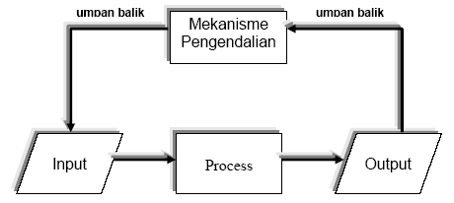
Model Sistem Pengolahan Data (2)
Sistem Lingkaran Tertutup
Proses pengolahan data memanfaatkan feedback (umpan balik) untuk pengendalian proses sehingga kualitas output dapat diukur setiap saat akibatnya resiko kegagalan rendah. Umpan balik yang baik memiliki dmensi-dimensi sebagai berikut: Relevansi, Akurasi, Ketepatan Waktu, Kelengkapan

Slide 22

Fungsi Informasi
Informasi adalah bahan bagi pengambilan keputusan yang berfungsi untuk:
  Menambah pengetahuan pemakai informasi
  Mengurangi ketidakpastian pemakai informasi karena dapat memberikan gambaran tentang suatu permasalahan sehingga pengambil keputusan dapat menentukan keputusan secara lebih cepat.
  Menjadi standar, aturan, maupun indikator bagi pengambil keputusan untuk menentukan keputusan secara lebih baik.
Diperlukan Sistem Informasi manajemen supaya informasi sebanyak apapun dapat dikelola secara efektif dan efisien.
22

Slide 23





JENJANG MANAJEMEN
Top Manager
Middle Manager First Line Manager

Slide 24
Kebutuhan SIM pada Organisasi
Manajemen Tingkat Atas
ESS (Executive Support System)
Manajemen Tingkat Menengah
DSS (Decision Support System)
MIS (Manajement Information System)
OA (Office Automations)
Bagian Operasional
DP (Data Processing)
TPS (Transaction Processing System)

Slide 25
Mengapa perlu SIM?
Jumlah transaksi yang besar, sangat membutuhkan tersedianya informasi.
Adanya departemenisasi dalam suatu organisasi, kebutuhan informasi bukan merupakan persoalan yang sederhana. Kebutuhan informasi bukan hanya berkaitan dengan relasi di luar organisasi, tetapi juga berkaitan dengan person-person yang ada pada departemen dalam organisasi yang bersangkutan. Oleh karena itu diperlukan koordinasi dan komunikasi yang sistematik.
Semakin kompleksnya kegiatan, akan mempersulit koordinasi dan komunikasi apabila tidak diciptakan suatu sistem. Akibatnya efisiensi dan efektifitas menjadi sesuatu yang sulit untuk diwujudkan. .
25

Slide 26
Keuntungan SIM
Pimpinan dapat memanfaatkan waktu secara efektif dan efisien
Pengumpulan data berlangsung secara sistematika dan periodik
Butir-butir data tidak perlu diperbanyak walaupun dapat digunakan oleh beberapa keperluan
Efisiensi, efektifitas dan transparansi meningkat.
26

Slide 27
SIM Membutuhkan :
Sumber Daya Manusia
Sumber Daya Hardware
Sumber Daya Software
Sumber Daya Data
Sumber Daya Jaringan

Slide 28
PERTUKARAN DATA ELEKTRONIK (EDI) EDI
Adalah proses pertukaran data bisnis yang dilakukan secara elektronik tanpa melibatkan manusia.
Contoh: Pemesanan barang, Transfer dana dsb
Permintaan Penawaran Harga Penawaran Harga
Pesanan Pembelian
PERUSAHAAN
PEMASOK
Persetujuan Pesanan
Faktur

Slide 29
MANFAAT EDI
Mengurangi Kesalahan
Mengurangi Biaya
Meningkatkan Efisiensi Operasional
Meningkatkan Kemampuan Bersaing
Meningkatkan Hub. Dgn Mitra dagang
Meningkatkan Pelayanan Pelanggan

Slide 30
SISTEM OTOMASI PERKANTORAN
(Office Information System )
Sistem yang memberikan fasilitas tugas-tugas pemrosesan informasi sehari-hari didalam perkantoran dan organisasi bisnis.
Aplikasi Otomatisasi Perkantoran
Pengolah Kata (Word Processing)
Surat Elektronik (Electronic Mail)
Surat Bersuara (Voice Mail)
Kalender Elektronik (Electronic Calendaring)
Konferensi Suara (Audio Conferencing)
Konferensi Video (Video Conferencing)
Facsimile (FAX)
Videotext
Pencitraan (Imaging)
Desktop Publishing

Slide 31
KOMPUTER DAN PEMERINTAHAN

Slide 32
TUJUAN:
Memberi kemudahan dan kesederhanaan prosedur, sehingga penerapannya memerlukan perubahan struktur organisasi pemerintahan itu sendiri.
Membentuk hubungan:
  G2C (Governmet to Citizen)
  G2B (Government to Business)
  G2G (Government to Government).
MANFAAT UMUM
Peningkatan hubungan antara:
Pemerintah
Pelaku bisnis
Masyarakat umum

Slide 33
APLIKASI KOMPUTER DI PEMERINTAHAN
Aplikasi kepegawaian
Aplikasi di pemerintahan daerah
Aplikasi Surat tanda nomor kendaraan bermotor (STNK)
Aplikasi perpajakan
Aplikasi pertanahan
dll

Slide 34
E-Goverment

Slide 35
PEMICU UTAMA e-GOV
Era Globalisasi melanda lebih cepat
Perkembangan ICT yang pesat
Tuntutan penyelenggaraan pemerintah yang transparan, efisien dan efektif.
Pesatnya pertumbuhan Digital Enterprize

Slide 36
DEFINISI e-GOVERNMENT
Penyelenggaraan pemerintahan berbasis ICT yang kemudian menghasilkan hubungan bentuk baru seperti: G2C (Government to Citizen), G2B (Government to Business Enterprises), dan G2G (inter-Government relationship) sehingga mampu meningkatkan kualitas layanan publik secara transparan, efektif dan efisien.

Slide 37
MANFAAT e-GOVERNMENT
Menunjang Good Governance
Meningkatnya layanan publik 24/7
Meningkatkan Efisiensi dan Efektivitas pelayanan publik( Informasi dapat dicari dari kantor, rumah, tanpa harus secara fisik datang ke kantor pemerintahan)
Menjadi sarana Public Relation untuk
meningkatkan citra Pemerintah
Menciptakan peluang bagi pemerintah pusat maupun daerah untuk mendapatkan sumber- sumber pendapatan baru.
Pemberdayaan masyarakat (Masyarakat mudah melakukan pengaduan atau keluhan terhadap kondisi lingkungannya)
Meningkatkan kualitas data kependudukan

Slide 38
KARAKTERISTIK GOOD GOVERNANCE
Visi Strategis
Partisipasi masyarakat
Aturan hukum yang jelas
Transparansi
Dapat dipertanggung-jawabkan
Responsif
Keadilan dan persamaan
Profesional

Slide 39
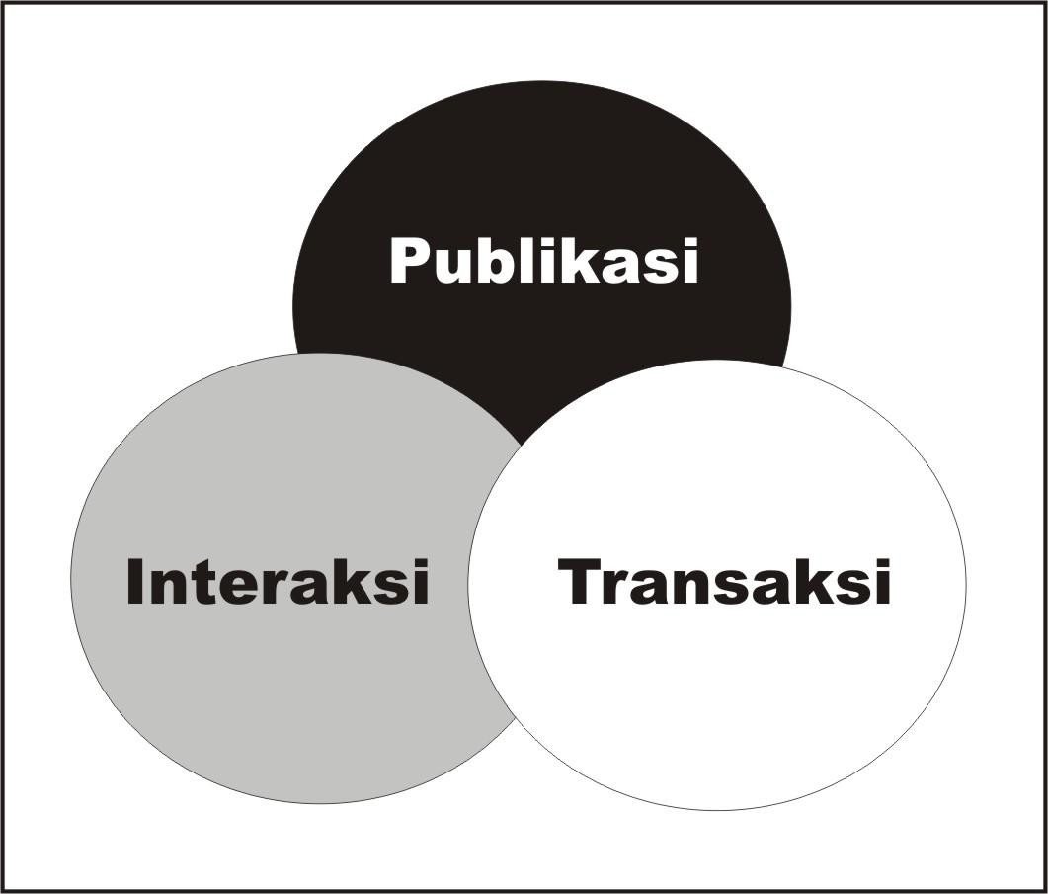
JENIS LAYANAN e-GOV (1)
Ruang lingkup Layanan e-Gov yang terintegrasi
(Sumber: Winarno, 2004, 23)

Slide 40
JENIS LAYANAN e-GOV (2)
Layanan e-Gov yang terintegrasi dapat dipilah dalam tiga level, yaitu:
  Publikasi, pemerintah secara transparan mempublish ke website segala macam informasi, kebijakan, prosedur, aturan perundangan, aktivitas pemerintahan dsb
  Interaksi, pemerintah dan masyarakat dapat melakukan komunikasi dua arah melalui media web maupun email, sebagai upaya mengikut sertakan masyarakat dalam proses pembangunan daerah, tentunya hal ini sangat sejalan dengan semangat otonomi daerah
  Transaksi, pemerintah mengikutsertakan masyarakat secara terbuka untuk bertransaksi dengan pemerintah, misalnya dalam hal lelang maupun tender online, lebih jauh lagi pemerintah dapat memfasilitasi masyarakat dengan investor untuk melakukan kegiatan e-business.

Slide 41
INFRASTRUKTUR
Sarana fisik
  Perangkat hardware yang berkembang pesat
  Jaringan Telekomunikasi yang sudah terbangun baik jaringan back bone maupun jaringan akses seperti: VSAT, ISDN, SKSO, DSL, VoIP, dsb
Sarana non-fisik
  Perangkat peraturan dan perundang- undangan
  Kebijakan

Slide 42
NATIONAL INFORMATION SYSTEM NATIONAL DATA RESTRUCTURING FRAMEWORK
 | INFORMASI DASAR PEMERINTAH
Primary Data
 |  | Kependudukan
 |  | Kewilayahan
 |  | Kepemerintahan
Other Government Information system Secondary data as derivative
Other Government Information system Secondary data as derivative
SISTEM INFORMASI KEPENDUDUKAN
SISTEM INFORMASI KETENAGA KERJAAN
SISTEM INFORMASI PENDIDIKAN
SOCIAL SECURITY NUMBER ( SSN )
SISTEM INFORMASI PENANGGULANGAN KEJAHATAN
SISTEM INFORMASI KESEHATAN
etc
SISTEM INFORMASI GEOGRAFI NASIONAL
SISTEM INFORMASI PERTANAHAN
SISTEM INFORMASI PAJAK BUMI & BANGUNAN
SISTEM INFORMASI TATA KOTA
etc
SISTEM INFORMASI PERPAJAKAN PUSAT
SISTEM INFORMASI PERPAJAKAN DAERAH
SISTEM KEIMIGRASIAN
SISTEM PERTAHANAN DAN KEAMANAN
etc
SISTEM INFORMASI KEUANGAN PEMERINTAH
SISTEM INFORMASI KEPEGAWAIAN
SISTEM INFORMASI ANGGARAN
SISTEM INFORMASI LAYANAN PUBLIK
SISTEM INFORMASI LEGISLATIF
SISTEM HUKUM DAN PERUNDANG-UNDANGAN
-etc

Slide 43






PETA APLIKASI e-GOV
Masyarakat Bisnis Pemerintah
E-Gov Portal (Public & Internet Portal)
Comm
Services
Internet Enabled Inter Application Communication
Inter Apliccation Integration Scheme Security Servive
Share Service
Aplikasi Fungsi Kelembagaan & Kepemerintahan
Grup Fungsi
Kelembagaan Layanan Publik
Grup
Fungsi Kelembagaan Layanan Bisnis
Grup Fungsi
Kelembagaan Layanan Pemerintah
Grup Aplikasi Berorientasi Publik
Grup Aplikasi Berorientasi Bisnis
Grup Aplikasi Berorientasi Pemerintah
Aplikasi
dasar
Aplikasi Dasar Umum
Basis Data
Basis Data Terintegrasi

Slide 44
KUNCI SUKSES e-GOV (1)
Pemanfaatan ICT dalam proses penyelenggaraan pemerintahan
  Penggunaan Internet
  Penggunaan Infrastruktur Telematika
  Penggunaan Aplikasi Sistem Informasi
  Standarisasi Metadata
  Transaksi dan Pertukaran Data Elektronik
  Sistem Dokumentasi Elektronik
  Pembangunan Basis Data Terintegrasi

Slide 45
KUNCI SUKSES e-GOV (2)
Adanya 5 kategori ketersediaan :
  akses jaringan yang dapat dijangkau oleh semua lapisan masyarakat baik medianya (PC,PDA, Mobile Phone dll) maupun tempat aksesnya (Kantor, Kampus, Fasilitas Pemerintah, Warnet, Warintek, dll).
  kepemimpinan pemerintah dan industri dalam mengusahakan e-government dan e-business
  kekuatan hukum dalam melindungi hak intelektual,
  ketersediaan tenaga kerja yang mendukung e-business
  iklim e-business.

Slide 46
KUNCI SUKSES e-GOV (3)
3. Perubahan Paradigma
ICT hanyalah sebatas tools, namun yang terpenting dari e-government adalah perubahan paradigma, dari Government Centric menuju Customer Centric sehingga layanan-layanan yang diberikan sesuai dengan apa yang menjadi kebutuhan masyarakat.

Slide 47
Hambatan dalam E-Government
Masalah Pendanaan
  Sudah tersedia dana, tapi belum tahu bagaimana
memanfaatkannya
  Sudah tersedia dana, perencanaan penggunaannya masih semrawut
  Dana yang sudah dikeluarkan tidak tepat sasaran
  Alokasi dana kurang proporsional
  Perlu metoda untuk optimalisasi dana
Infrastruktur (fisik dan non-fisik)
  Sarana fisik: perangkat hardware, Jaringan telekomunikasi,
fasilitas IT lainnya
  Sarana non-fisik:
    Perangkat peraturan dan perundang-undangan
    Kebijakan

Slide 48
Hambatan dalam E-Government (2)
Masalah Standarisasi
  Agar proses pelayanan dapat memenuhi syarat-syarat yang
ditetapkan
  Agar proses berjalan secara seragam
  Agar ada prosedur operasional yg stabil
  Agar terjadi keunikan dalam identifikasi data dan kemampuan
penelusuran data
  Agar integrasi e-government secara nasional dapat berjalan
dengan lancar
Sumber Daya Manusia (SDM)
Kultur berbagi belum ada.
Kultur mendokumentasi belum lazim.
Tempat akses yang terbatas.

Slide 49
PR - 2
Menurut anda apakah penerapan komputer di dunia pendidikan dapat meningkatkan kualitas pendidikan
Menurut anda apakah komputer dapat lebih meningkatkan kemauan belajar dan prestasi pelajar
Apakah menurut pendapat anda penerapan E- Goverment dapat menegakkan good governance serta dapat meniadakan penyakit pelayan masyarakat yaitu KKN

Slide 50



Slide 51
